Slide 1
СОЗДАНИЕ МАРШРУТА ЭКОЛОГИЧЕСКОЙ ТРОПЫ
МКДОУ «ЦРР- д/с «Сардаана»
Воспитатель: Кутилова Д.В.

Slide 2
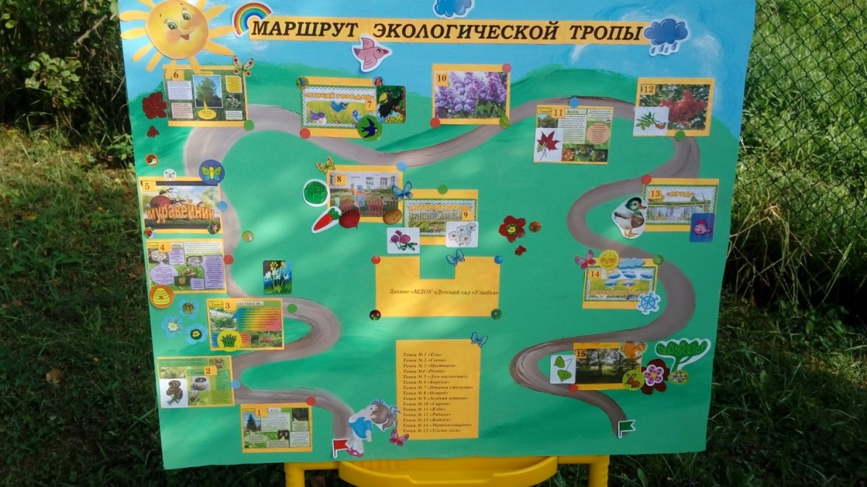
Экологическая тропа - это маршрут на местности, специально оборудованный для целей экологического образования и воспитания.

Slide 3
Задачи создания экологической тропы
Развить познавательный интерес ребенка к миру природы, привить чувство ответственности за ее сохранность, сформировать его самоидентификацию в качестве части природы.
Сформировать познавательную активность дошкольников в процессе деятельности в зоне экологической тропы.
Привлекать детей к участию в деятельности по уходу за растениями и животными, по охране и защите природы.
Оздоровить дошкольников при помощи создания зоны фитонцидных растений и тропы здоровья.

Slide 4
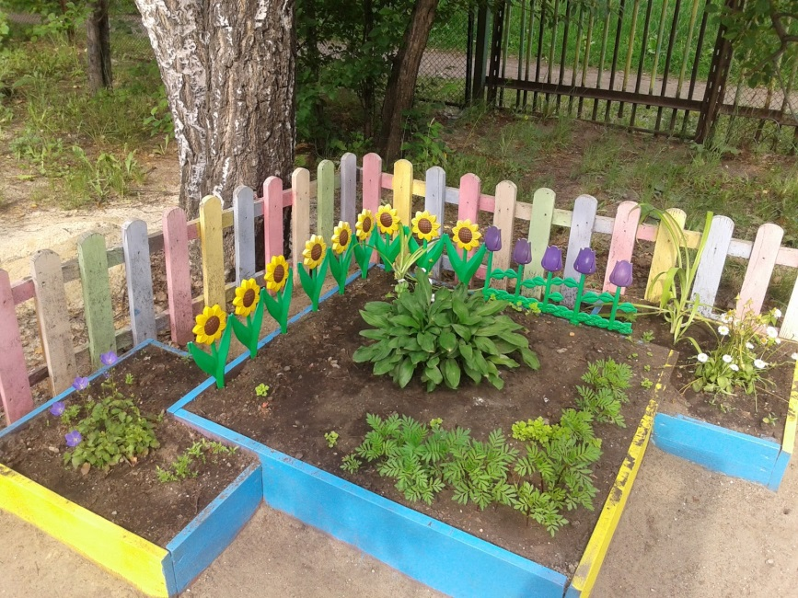
Развитие экологической тропы в будущем предполагает:
совершенствование структуры тропы, т.е. увеличение протяженности маршрута за счет включения новых видовых точек;
создание метеоплощадки;
создание огорода.

Slide 5
Этапы создания экологической тропы
1. Детальное обследование территории детского сада и выделение наиболее интересных объектов.
2. Составление картосхемы тропинки разного назначения: в помощь воспитателям. Картосхемы для детей содержат небольшое количество информации в виде понятных для ребенка объектов, стрелок, указывающих маршрут движения.
Чем меньше возраст детей, тем лаконичней должна быть схема. Для младшего возраста делаются крупные, яркие рисунки привлекательных для них объектов: нарисованная птичка, дерево, яркий цветок. Впоследствии эти рисунки соединяются линией – дорожкой, которая прокладывает их путь от одного объекта к другому.

Slide 6
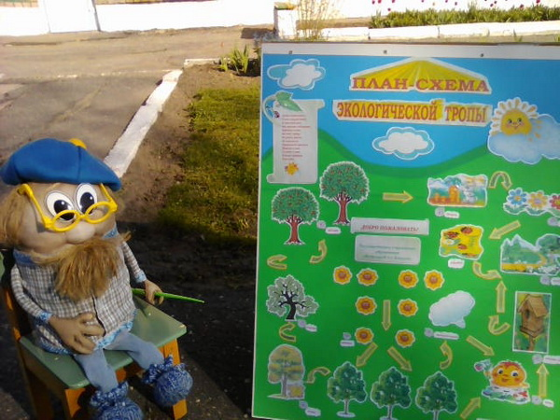
Этапы создания экологической тропы
3. Выбор вместе с детьми «хозяина» тропинки – сказочного персонажа.
4. Составление паспорта экологической тропы.
5. Изготовление табличек с рисунками и надписями для пунктов маршрута.
6.Составление рекомендаций по использованию объектов тропинки для работы с детьми и родителями.

Slide 7
Описание границ маршрута:
Маршрут экологической тропы представляет собой последовательное движение по часовой стрелке от одного объекта к другому, и наглядно показан нумерацией на картосхеме тропы.
Таким образом, экологическая тропинка состоит из объектов. Они специально созданы на территории ДОУ. Путешествуя от одной точки к другой, дети выполняют задание педагога

Slide 8
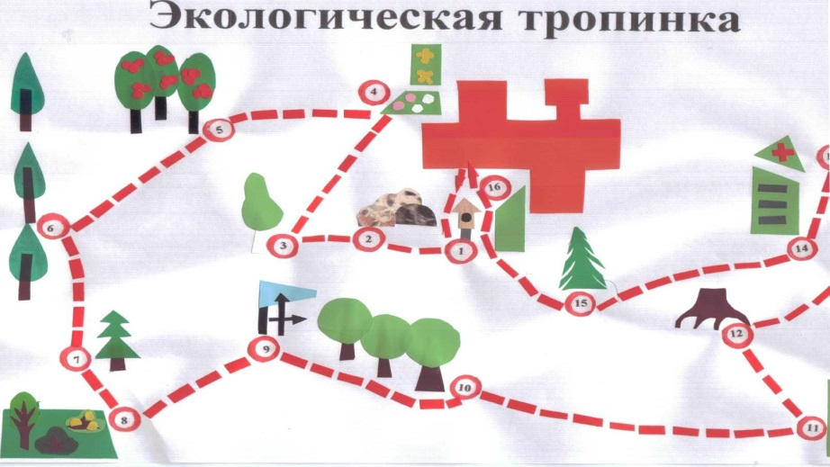
Общие рекомендации по работе с детьми на экологической тропинке детского сада.
Использовать прогулки для общения детей с природой ближайшего окружения и оздоровления детей на свежем воздухе.
Использовать наблюдения за живой природой для развития сенсорных качеств каждого ребенка.
Познакомить с разными объектами живой природы и показать её взаимосвязь с окружающим миром.

Slide 9
Общие рекомендации по работе с детьми на экологической тропинке детского сада.
Сделать общение с природой безопасным для ребенка и самой природы.
Формировать чувства близости к природе и сопереживанию всему живому, заботы и бережного отношения к природе.
Формировать умение передавать свои впечатления от общения с природой в рисунках, поделках, рассказах и других творческих работах.
Проводить на тропинке наблюдения в разное время года: игры, экскурсии, наблюдения, исследования, досуги и другие виды деятельности.

Slide 12
Спасибо за внимание!

